Slide 1


Universidad Autónoma Agraria Antonio Narro
Ingeniero Agrónomo en Producción
Presentación de practicas profesionales
Alumno: Pedro De la Torre García
8/Diciembre/2017
Saltillo, Coahuila

Slide 2
DESCRIPCIÓN DE LA EMPRESA
El Centro de Investigación en Química Aplicada es un organismo descentralizado, perteneciente al Sistema de Centros Públicos de Investigación del Consejo Nacional de Ciencia y Tecnología que tiene por objetivo realizar actividades de investigación científica básica y aplicada, desarrollo experimental, innovación tecnológica y formación especializada de capital humano de alto nivel en los campos de la química, los polímeros, los materiales avanzados, la biotecnología, el medio ambiente, los recursos naturales y demás disciplinas afines.

Slide 3
OBJETIVOS ESPECIFICOS
Poner en práctica los conocimientos y habilidades adquiridos en mi carrera.
Adquirir experiencia laboral.
Aprender a trabajar en equipo en un ambiente laboral.

Slide 4
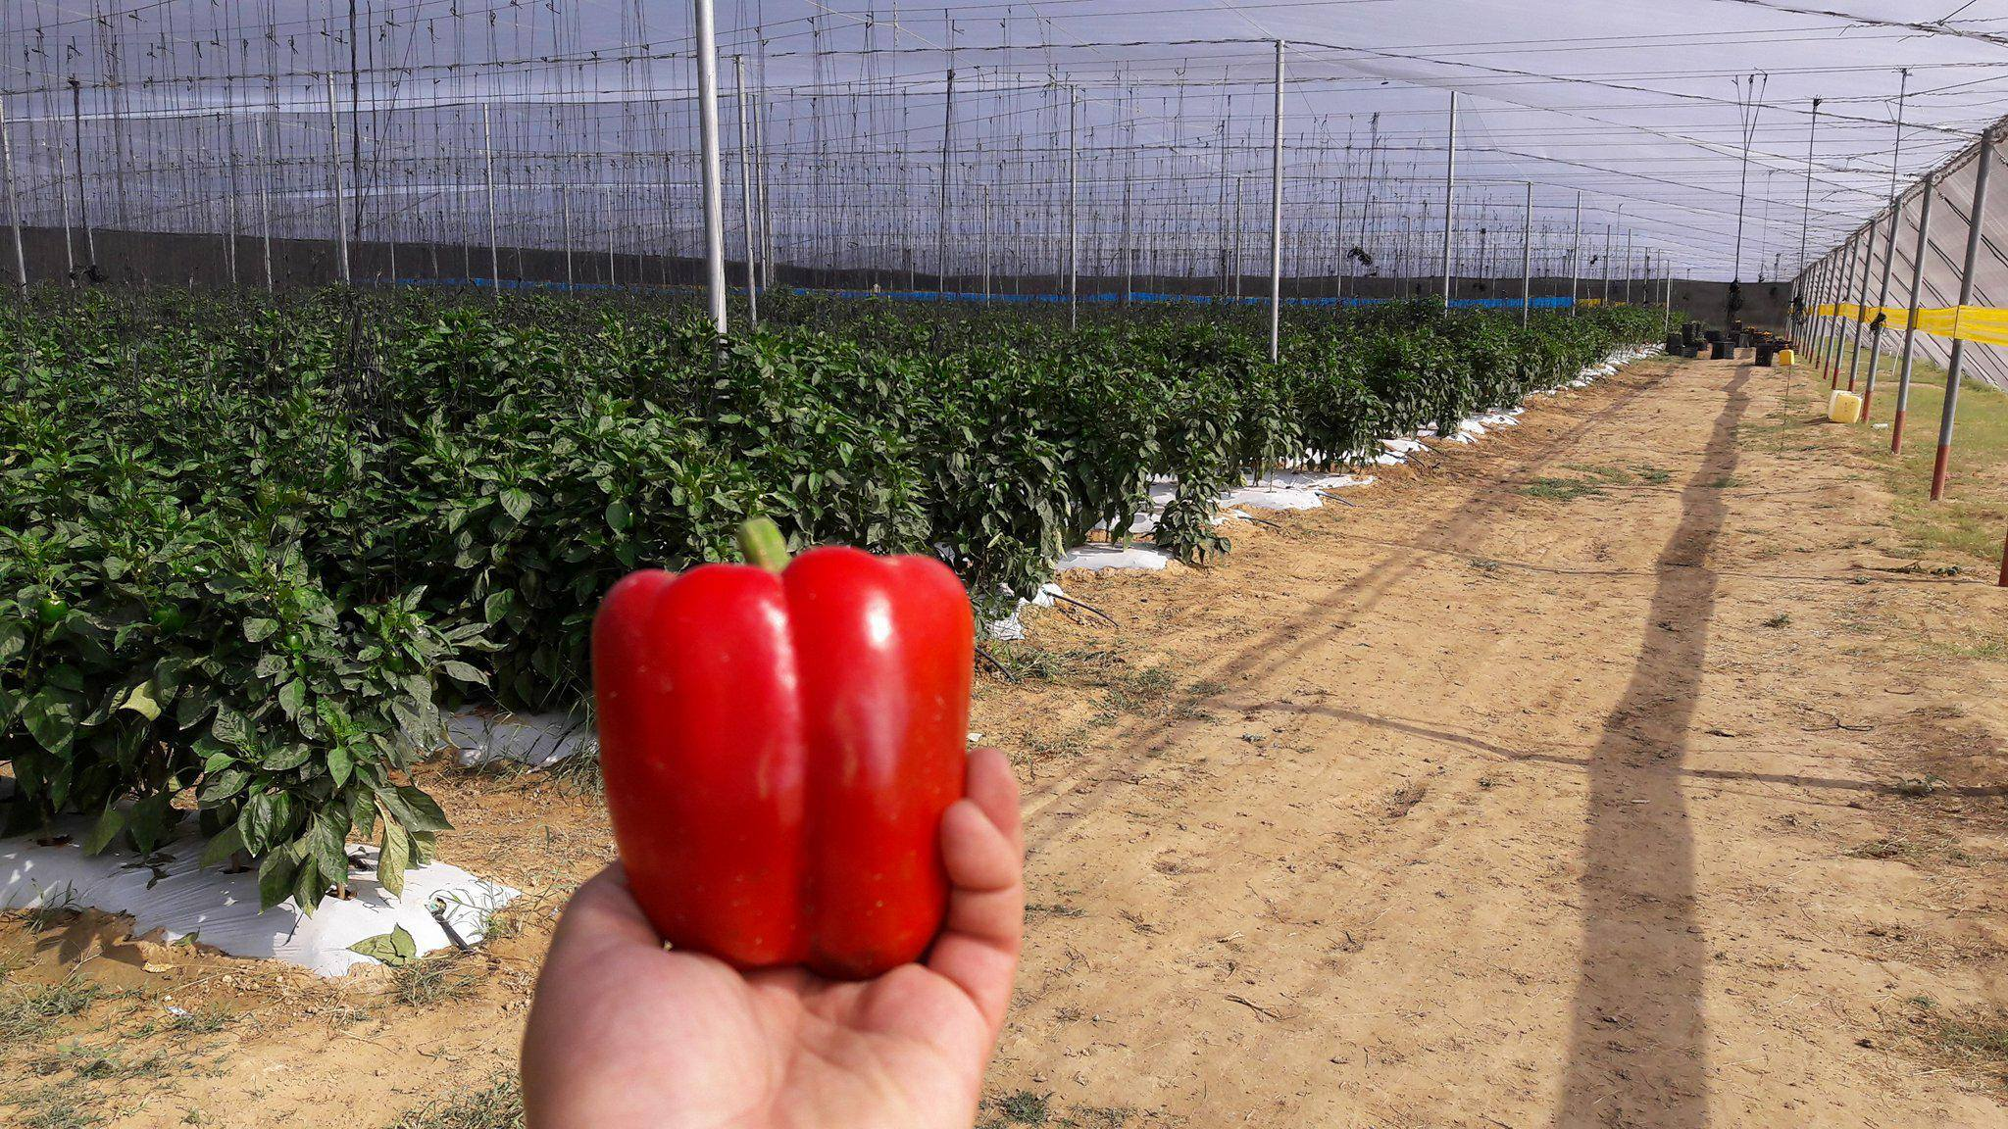
Cultivo de Pimiento

Slide 5
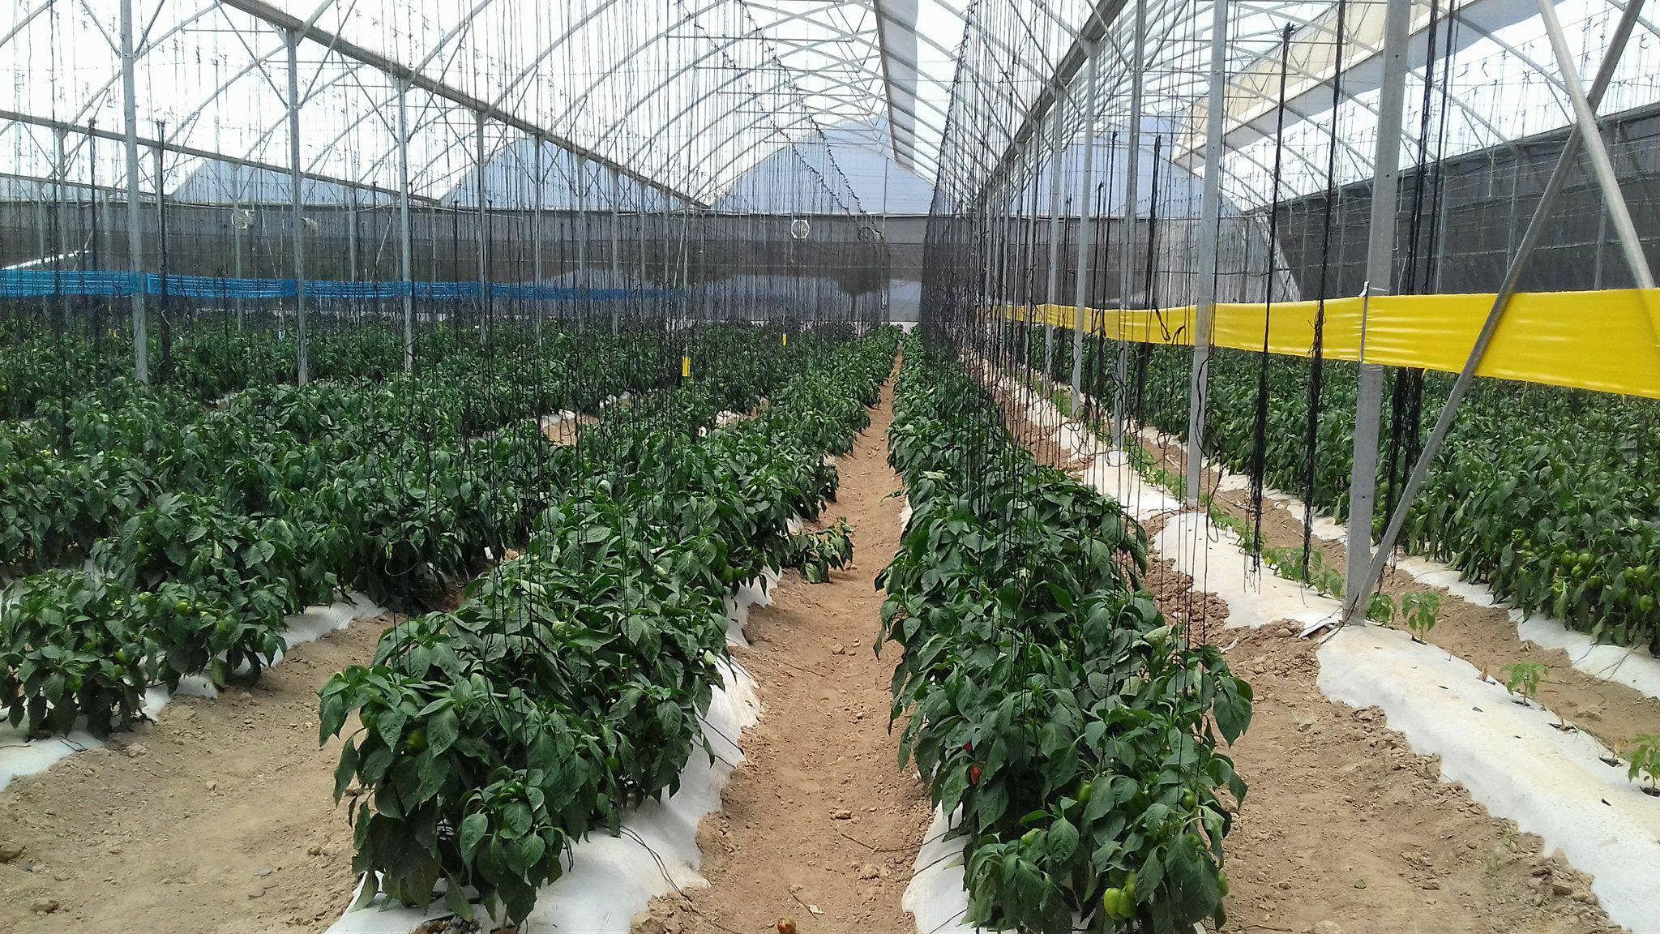
Tutoreo y poda

Slide 6
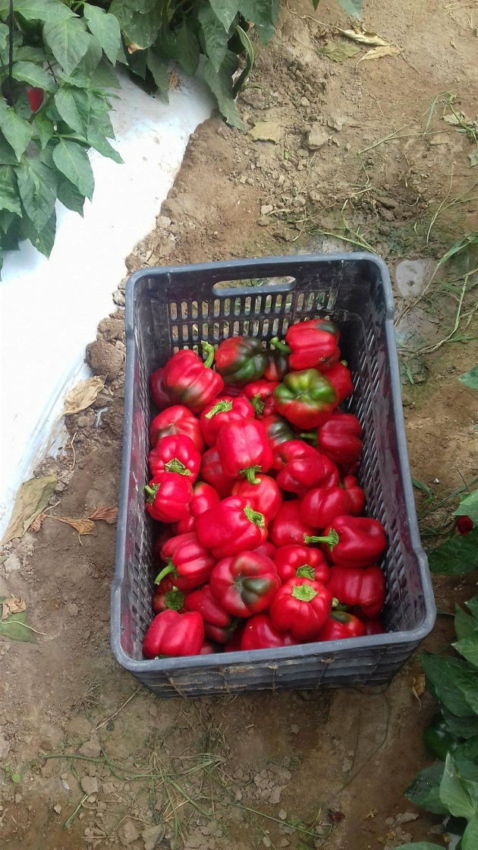
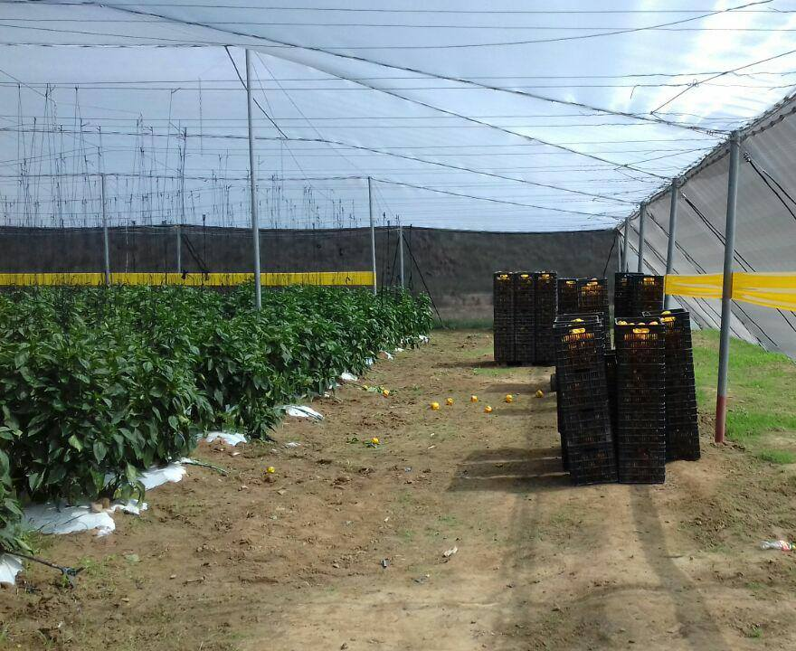
Cortes

Slide 7
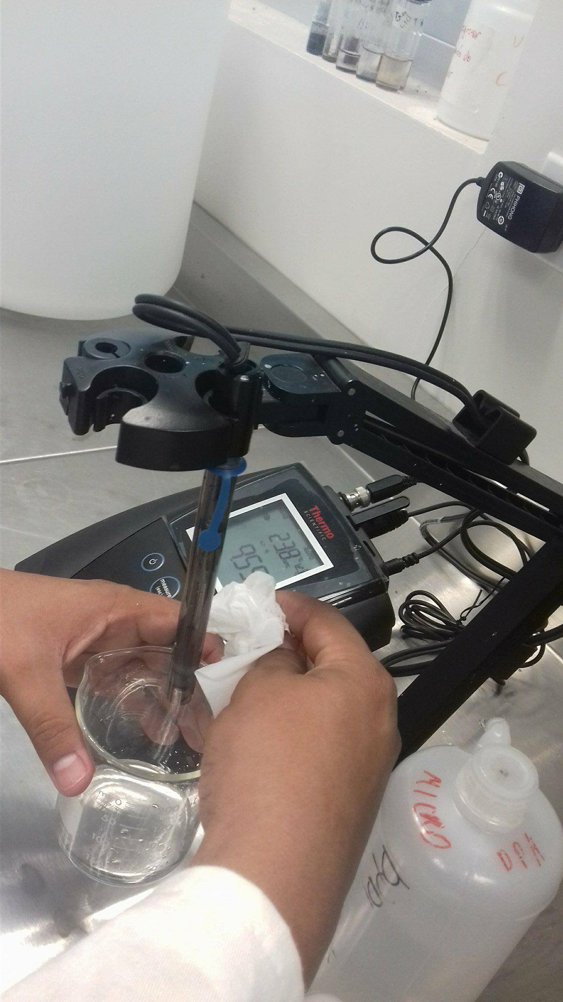
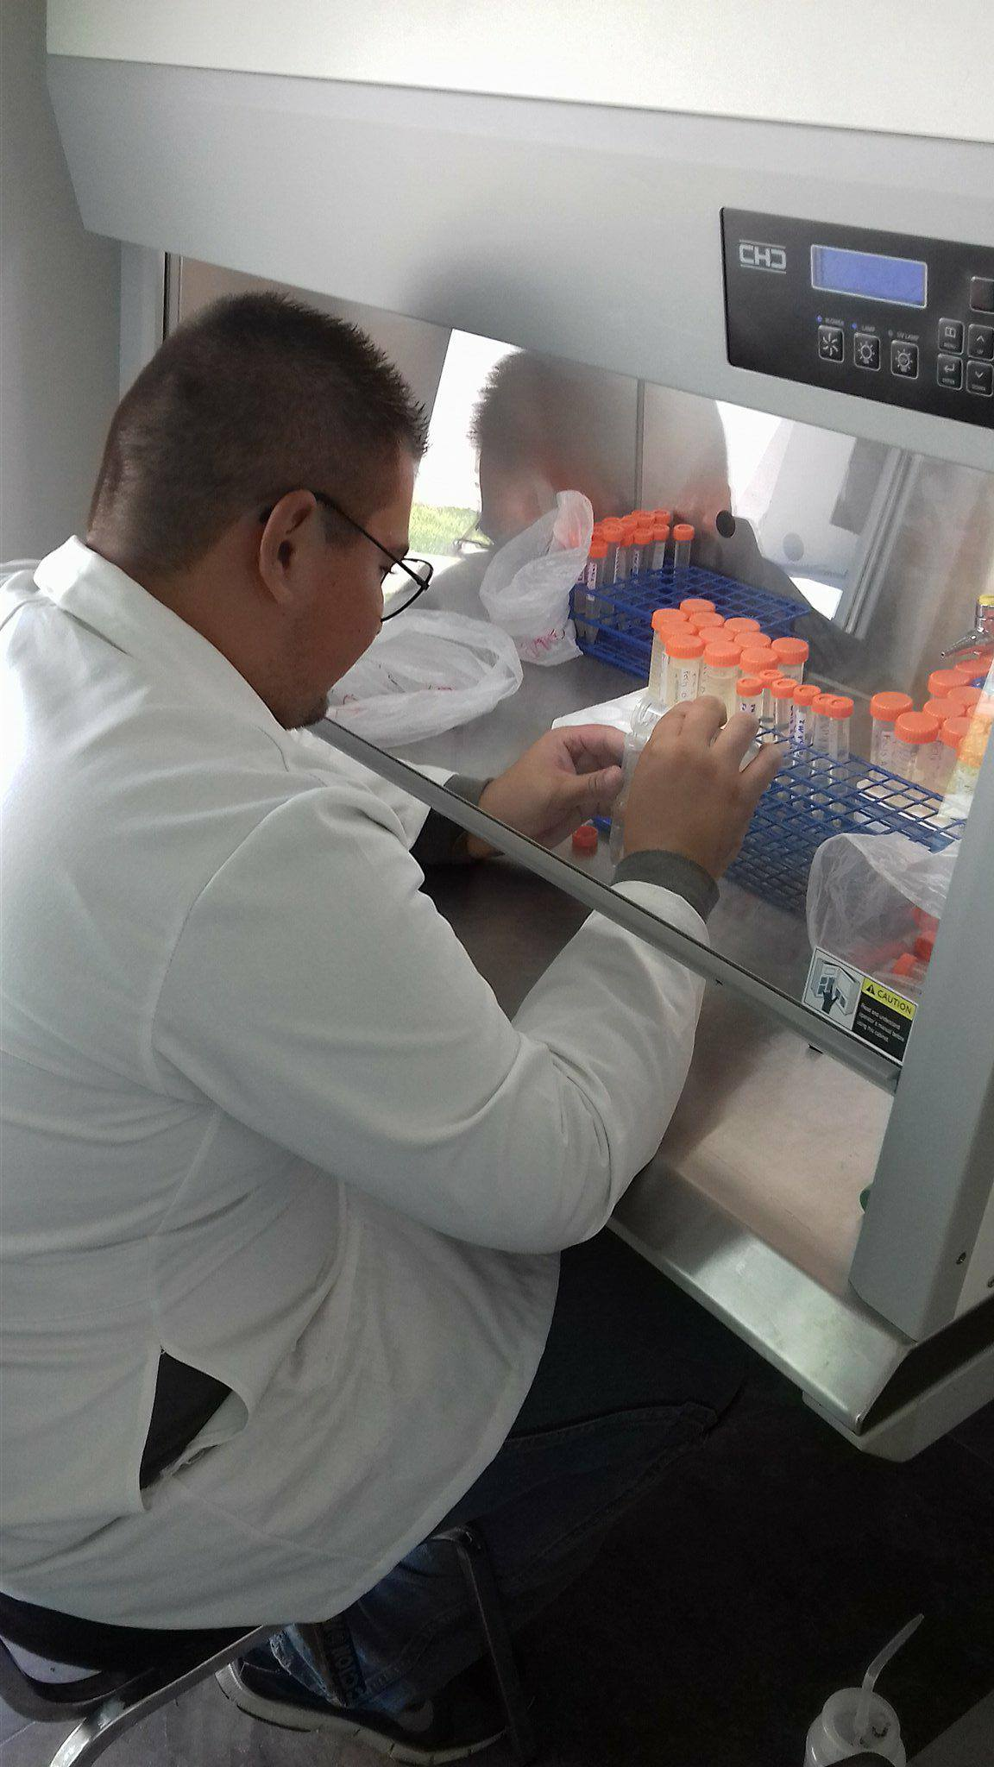
Ayuda a tesistas

Slide 8
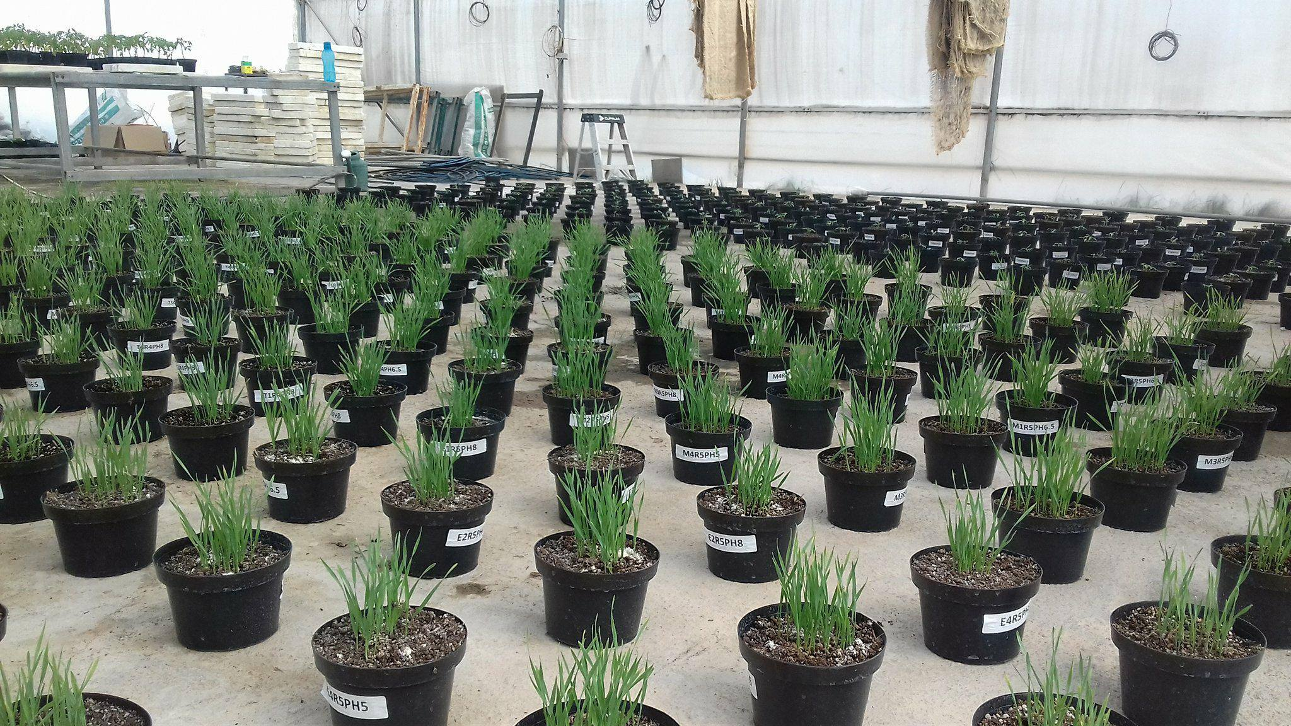
Arreglo por bloques al azar

Slide 9
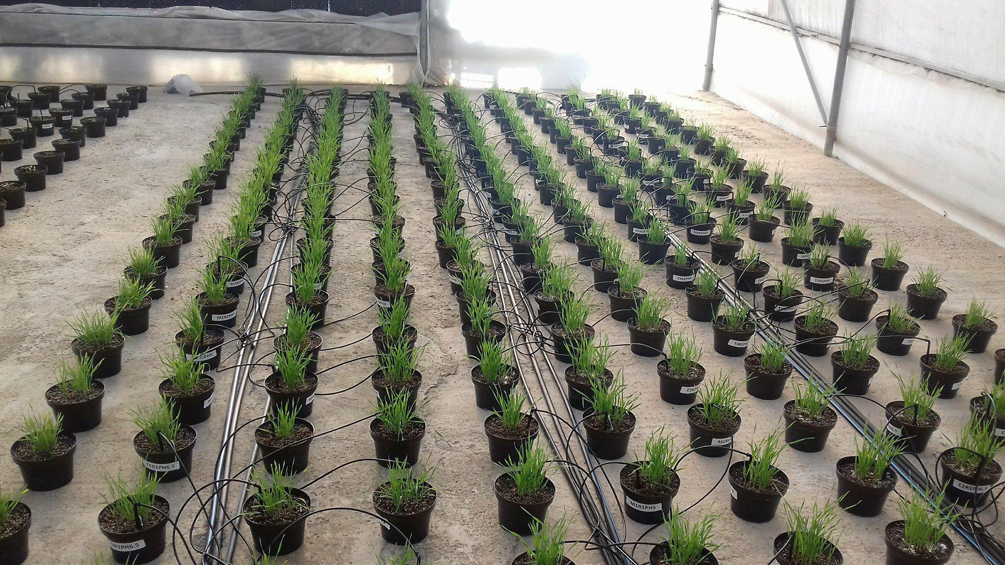
Instalación de sistema de riego

Slide 10
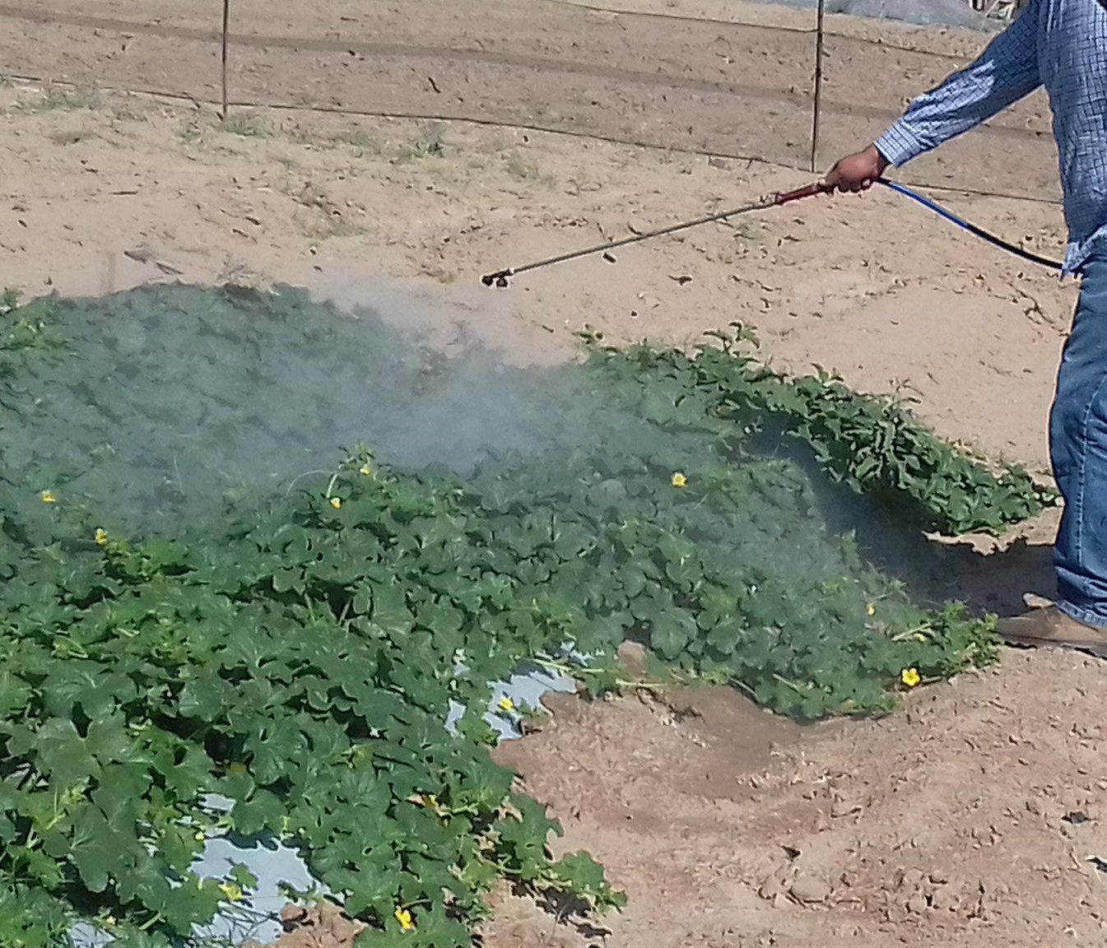
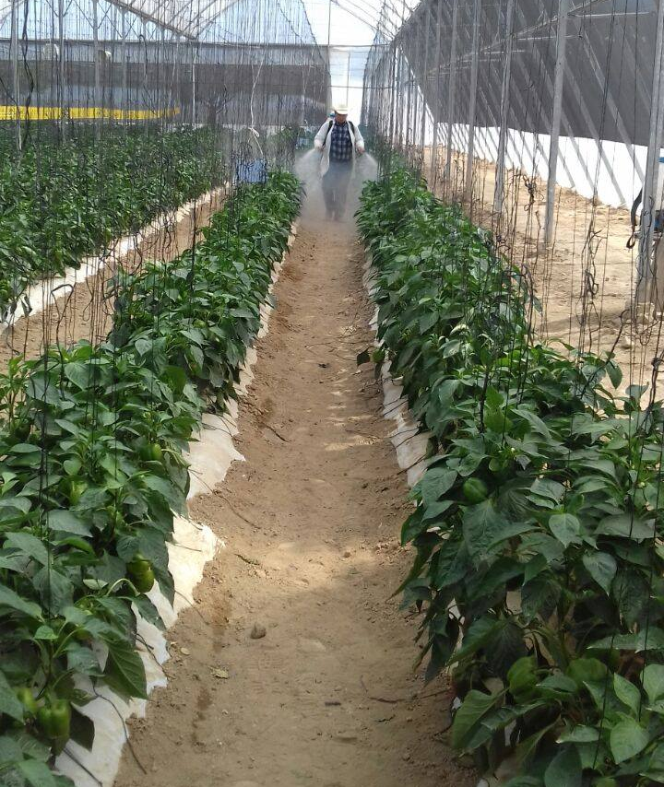
Aplicación de agroquímicos

Slide 11
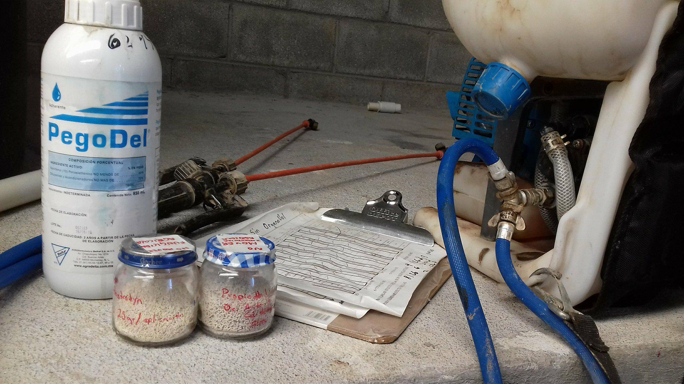

Slide 12
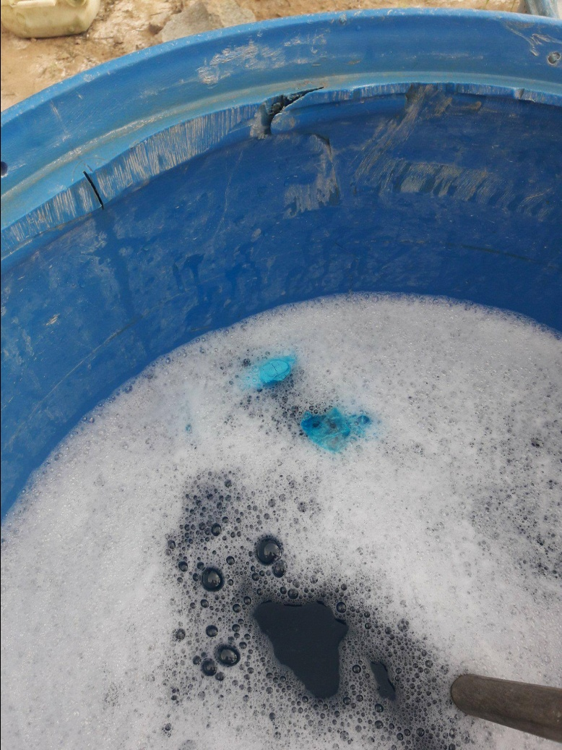
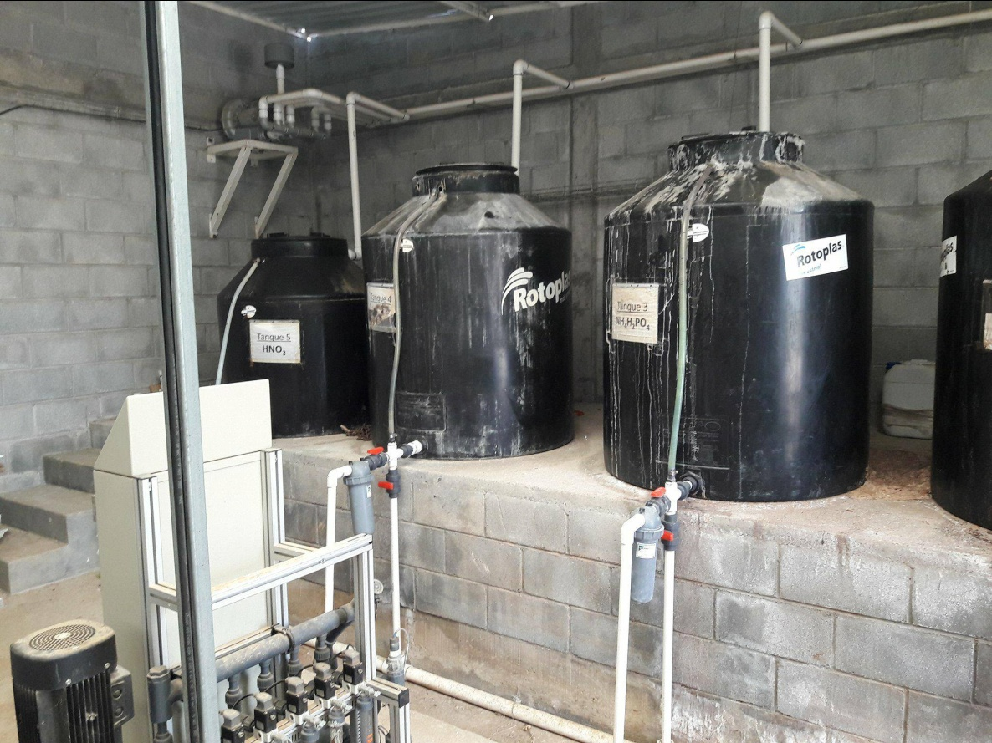

Slide 13
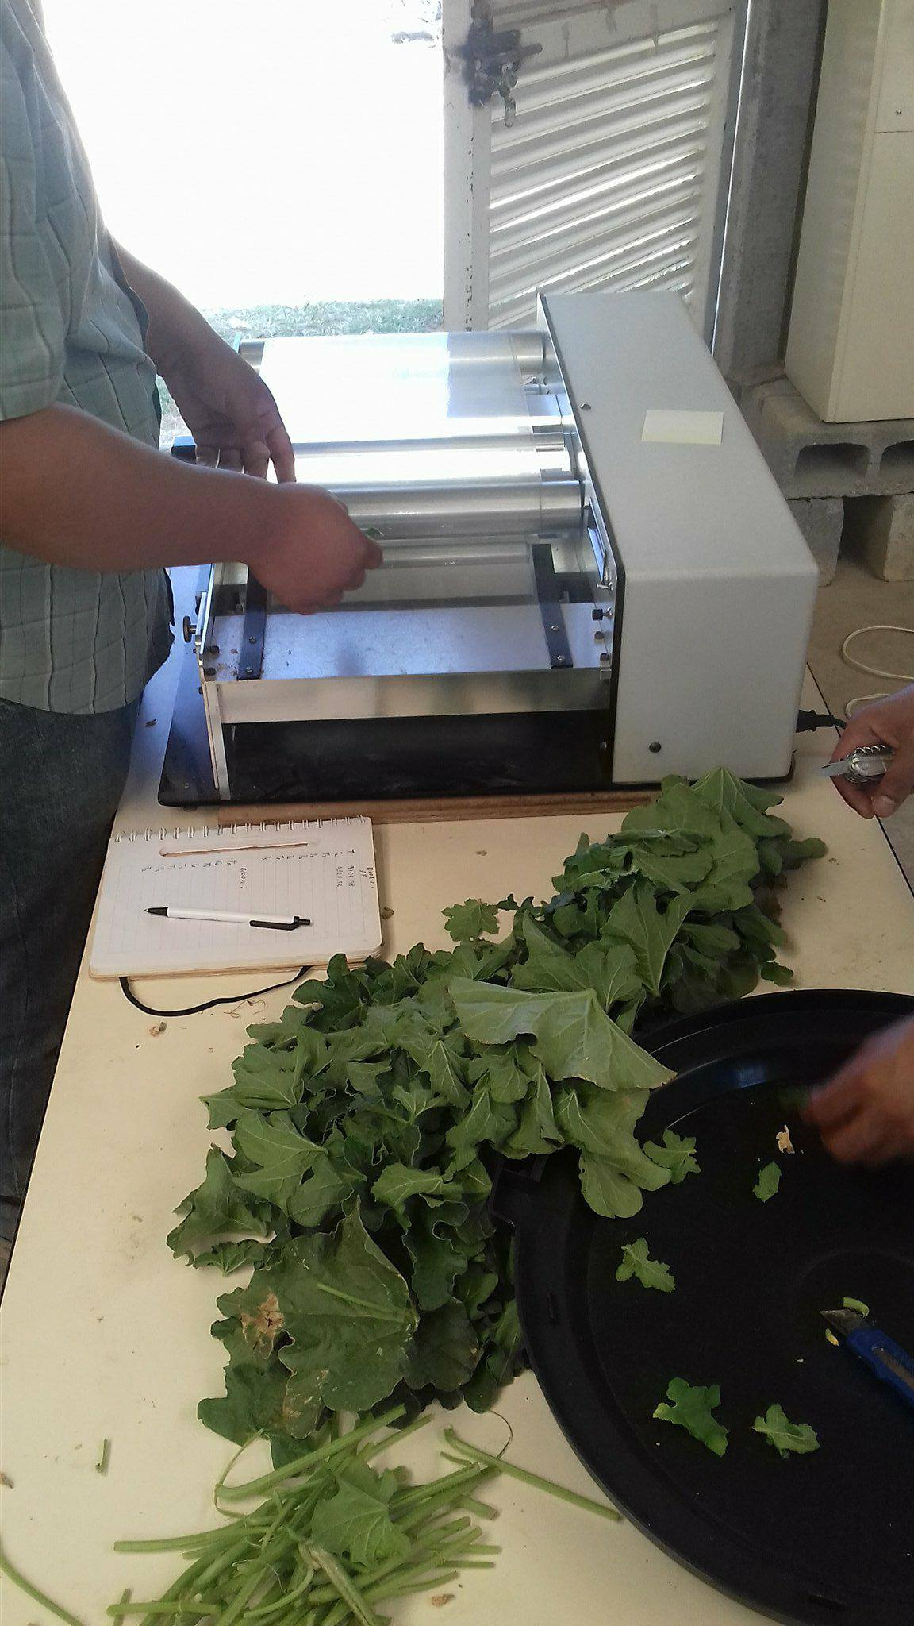
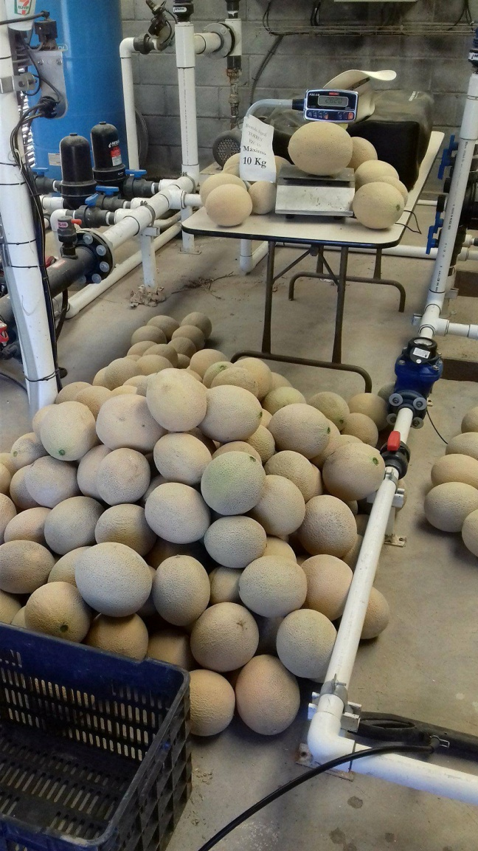
Muestreos destructivos y cortes en melón

Slide 14
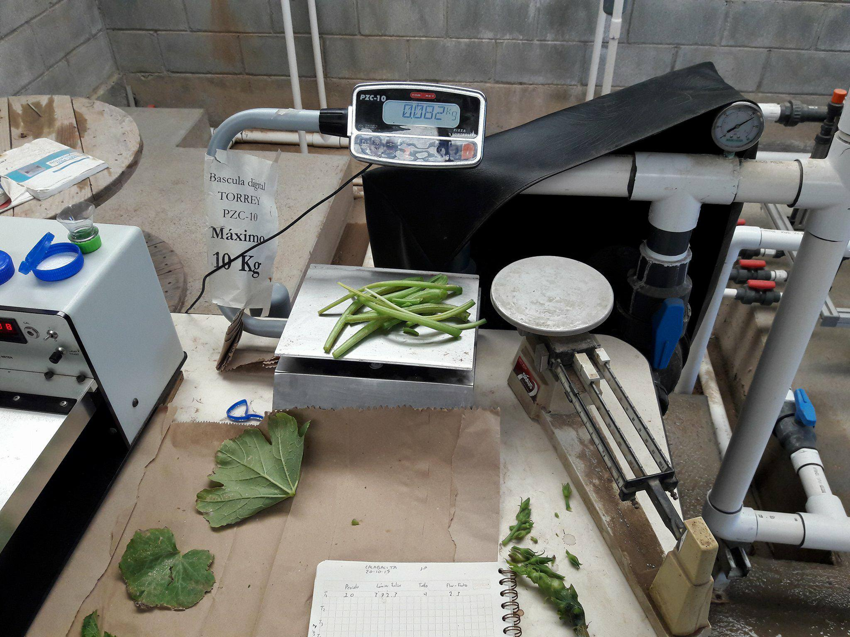

Slide 15
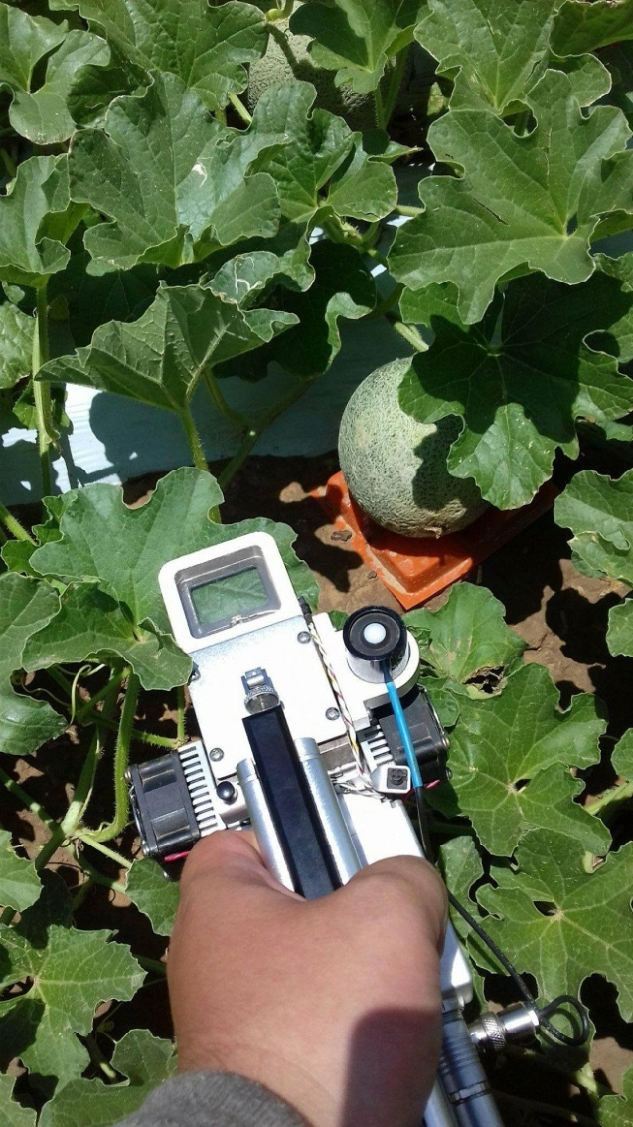
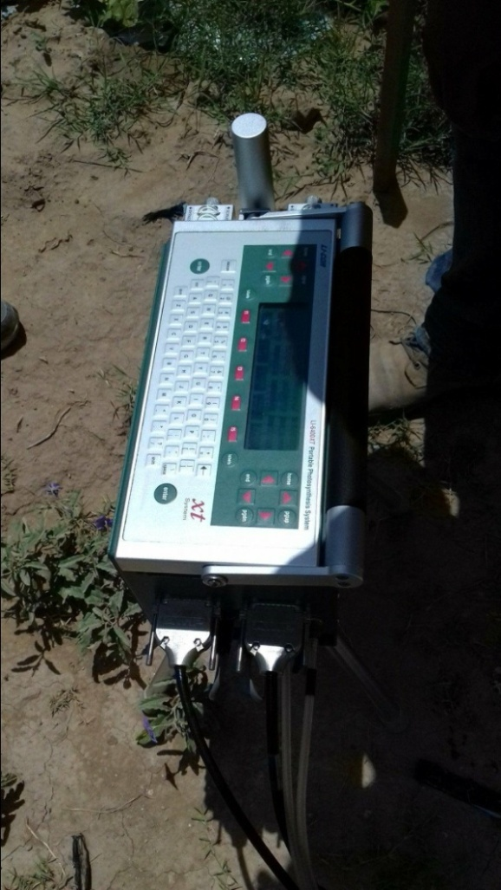
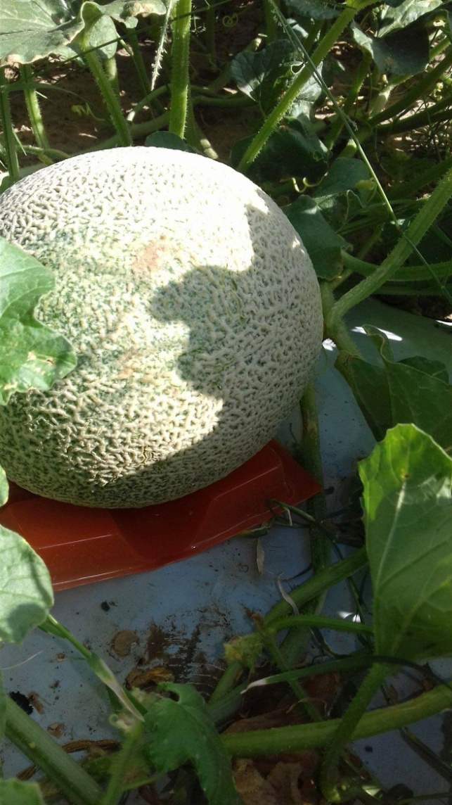
Toma de fotosíntesis y colocación de platos en el melón

Slide 16
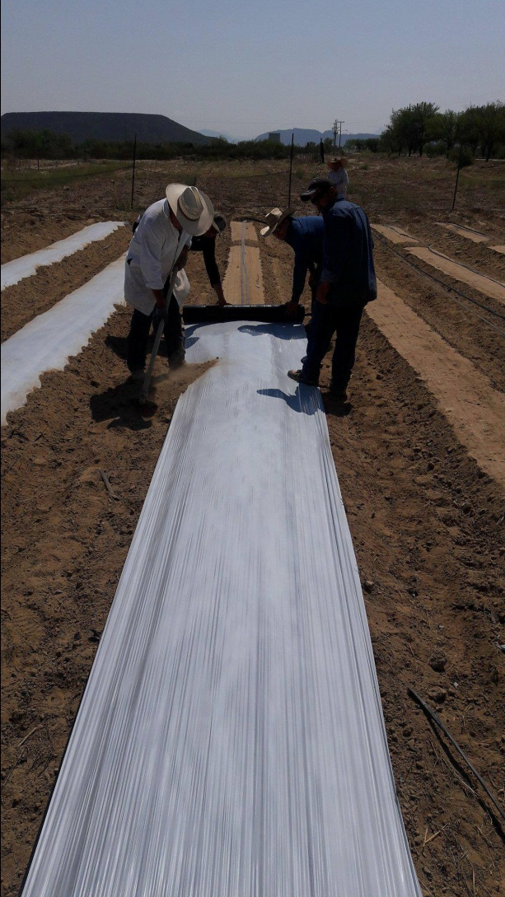
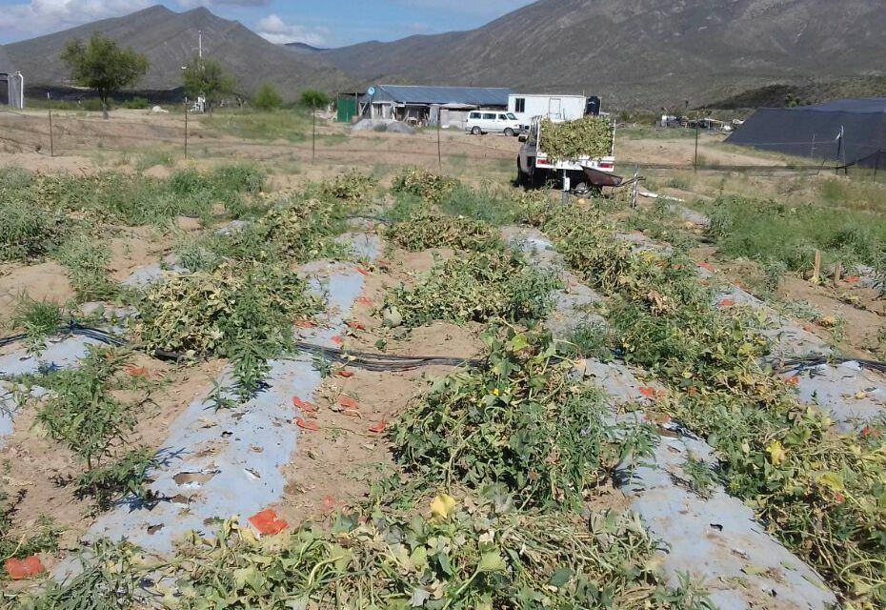
Eliminación de cultivo y colocación de cubierta plástica

Slide 17
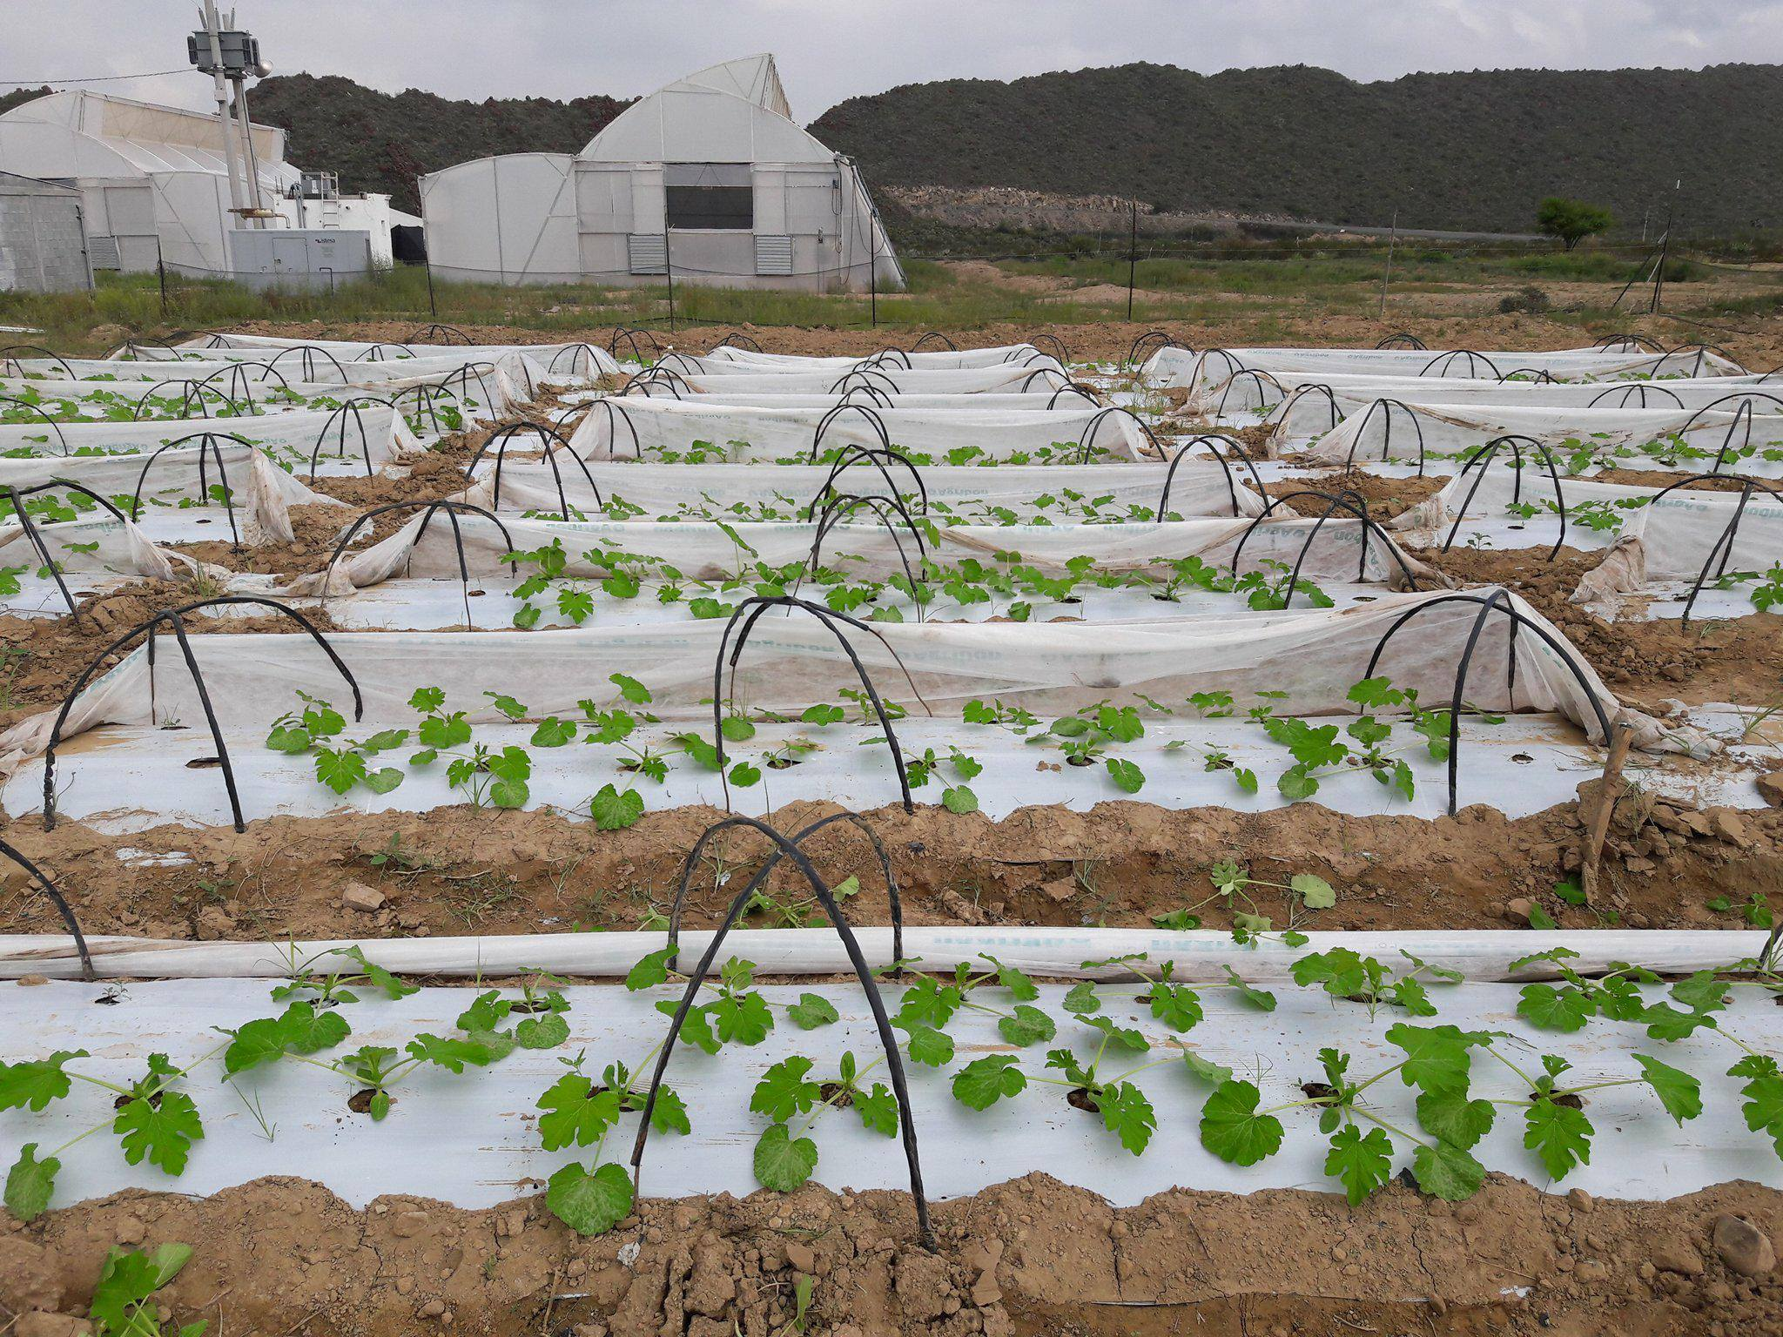
Instalación de micro-túneles

Slide 18
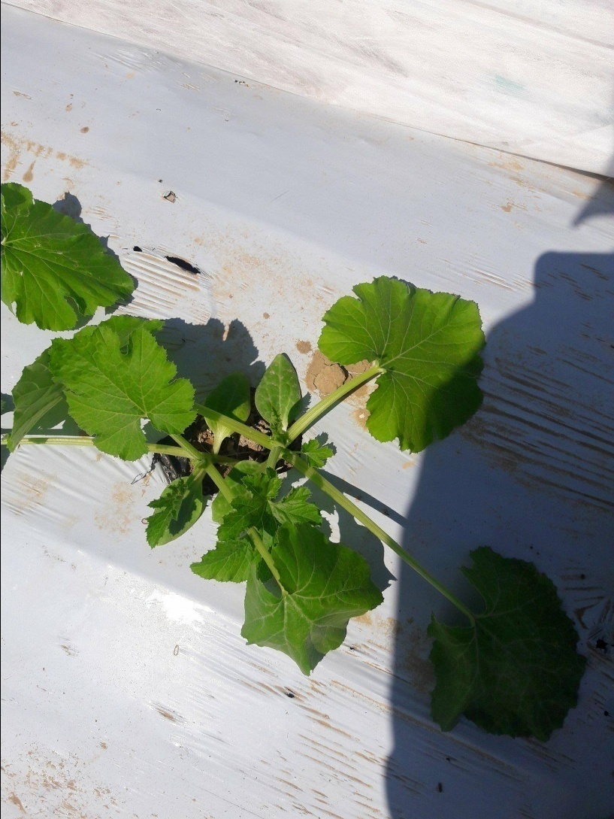
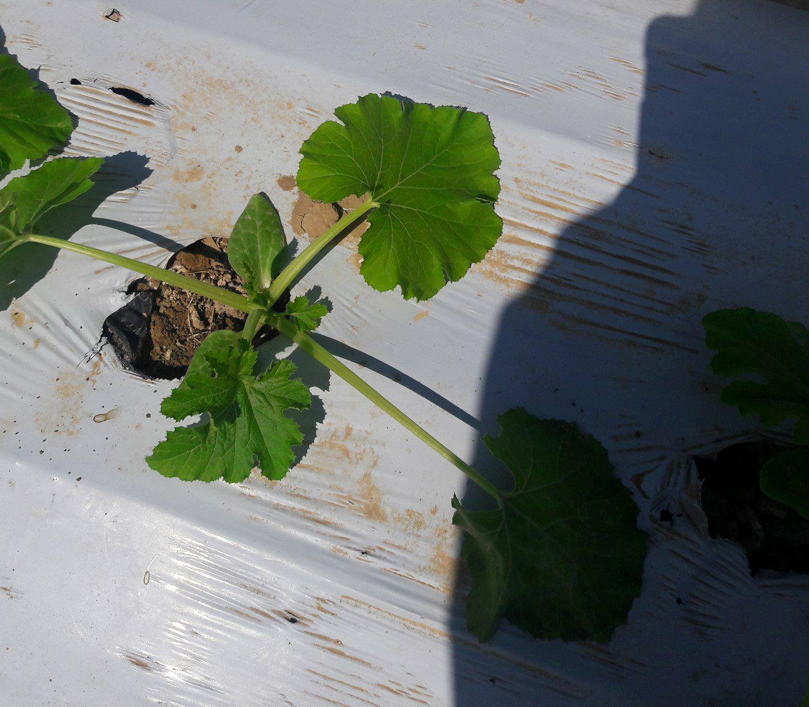
Aclareo

Slide 19
Áreas puestas en practica
Producción de hortalizas de clima cálido.
Agricultura protegida.
Plaguicidas 1.
Nutrición de cultivos hortícolas.
Maquinaria agrícola.
Manejo integrado de plagas.
Fitopatología.
Manejo agroecológico del agua.
Botánica general.

Slide 20
AUTOEVALUACIÓN
Mi autoevaluación la considero buena debido a que cumplí en realizar en tiempo y forma cada una de las actividades que se me fueron asignadas por mis superiores, durante el periodo de mi estancia de prácticas profesionales en la empresa CIQA.

Slide 21
GRACIAS POR SU ATENCIÓN

